Slide 1
TIẾNG VIỆT 1
Tập 2
Tuần 21
Bài 107: au – âu

Slide 2
KHỞI ĐỘNG

Slide 4
Bài 107: au – âu

Slide 5


1: Làm quen
cau
au
a
u
au
cây cau

Slide 6
cau
c
au
cây cau

Slide 7
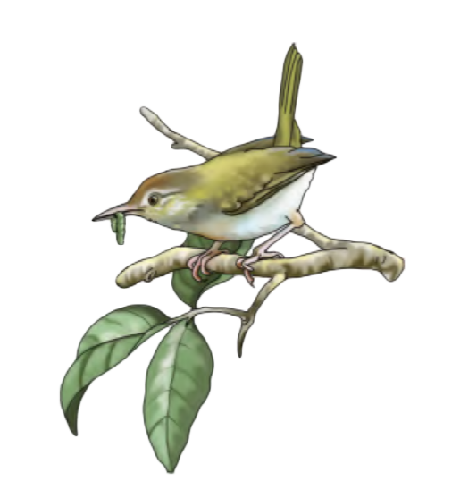
1: Làm quen
sâu
âu
â
u
âu
chim sâu

Slide 8
sâu
s
âu
chim sâu

Slide 9
1: Làm quen
âu
au
chim sâu
cây cau
au
âu

Slide 10
SO SÁNH
au
âu

Slide 11

BẢNG GÀI
au
cây cau
âu
chim sâu

Slide 12
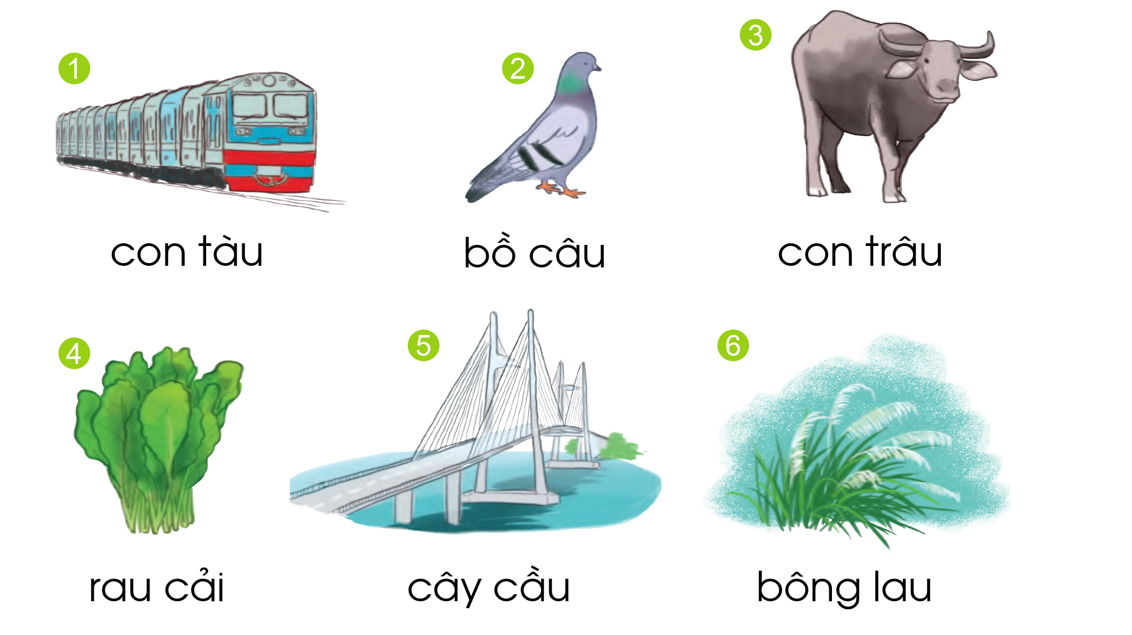
2. Tiếng nào có vần au ? Tiếng nào có vần âu ?

Slide 13
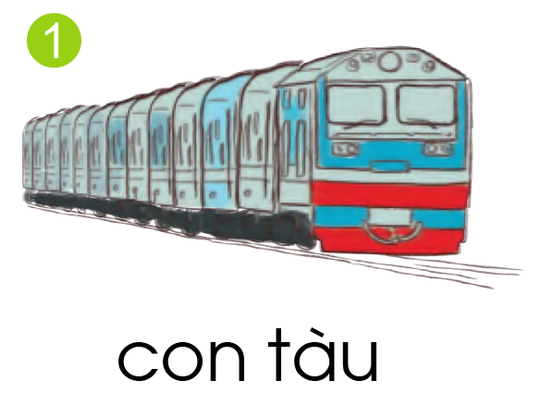
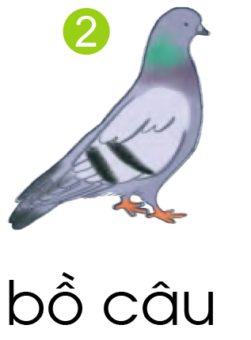
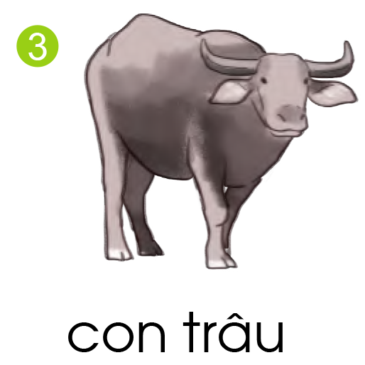
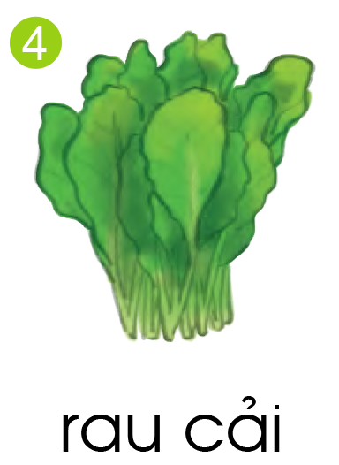

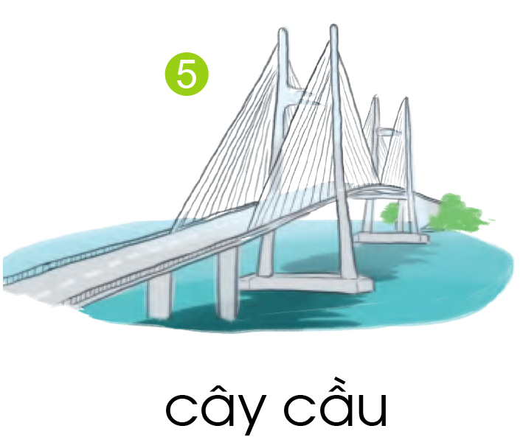
2. Tiếng nào có vần au ? Tiếng nào có vần âu ?
âu
au

Slide 14

Tìm tiếng ngoài bài có vần:
au
âu

Slide 15




TẬP ĐỌC

Slide 16
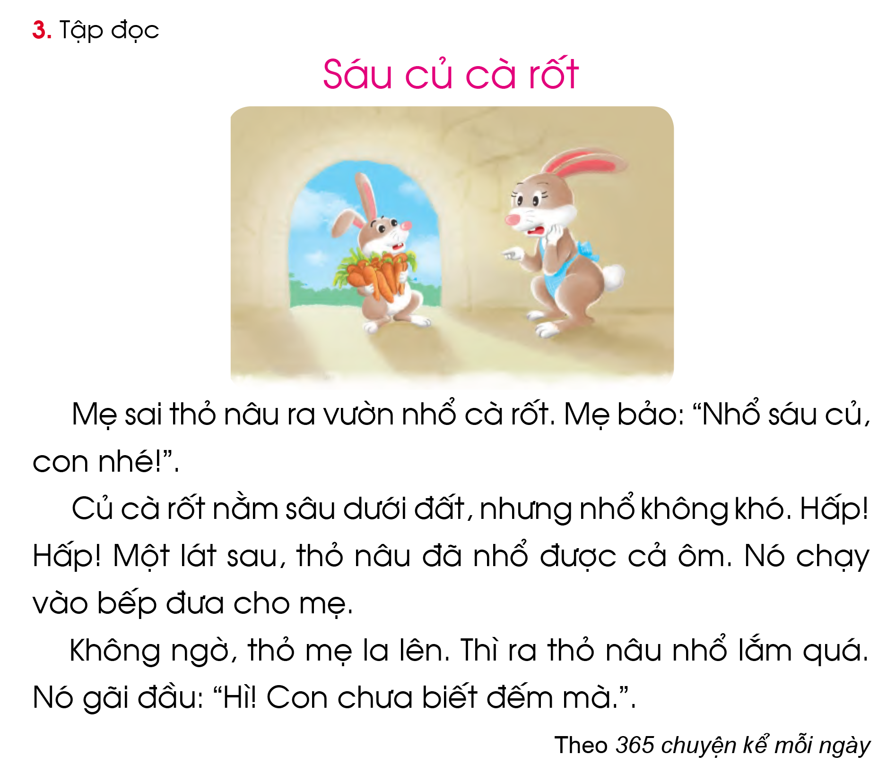

Slide 17
Luyện đọc từ ngữ
sáu củ
thỏ nâu
nhổ cà rốt
nằm sâu
hấp
một lát sau
la lên

Slide 18
1
2
3
5
4
6
7
8
10
9
11
12
13

Slide 20




TẬP VIẾT

Slide 21

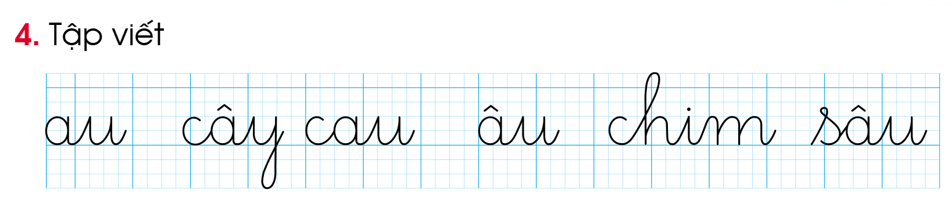

Slide 22


au
1
Luyện viết
cây cau
2
âu
Đọc lại bài 107
1
chim sâu
1

Slide 23
Hoc10 chúc các em học tốt!

